Slide 1
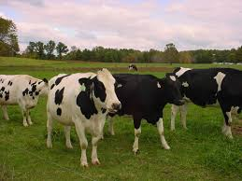
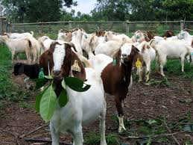
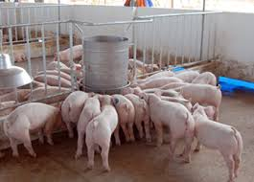
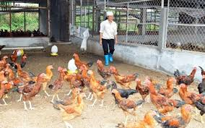
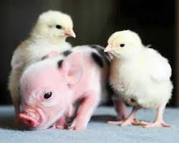
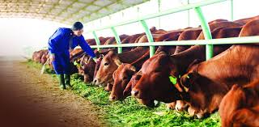
Phần 2: CHĂN NUÔI

Slide 2


Slide 3


Slide 4
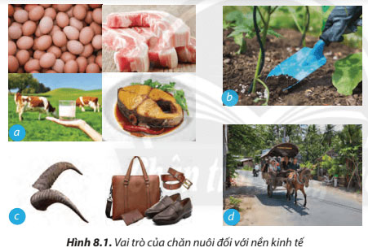
1.1 Vai trò của ngành chăn nuôi
1.Vai trò, triển vọng của ngành chăn nuôi trong nền kinh tế Việt Nam
Quan sát Hình 8.1 trang 50 SGK và trả lời các câu hỏi:
- Kể tên các sản phẩm của ngành chăn nuôi có trong hình?
-Em hãy kể tên một số sản phẩm khác của ngành chăn nuôi mà em biết?
-Em hãy nêu những lợi ích mà các sản phẩm của ngành chăn nuôi mang lại cho đời sống và sản xuất?

Slide 5
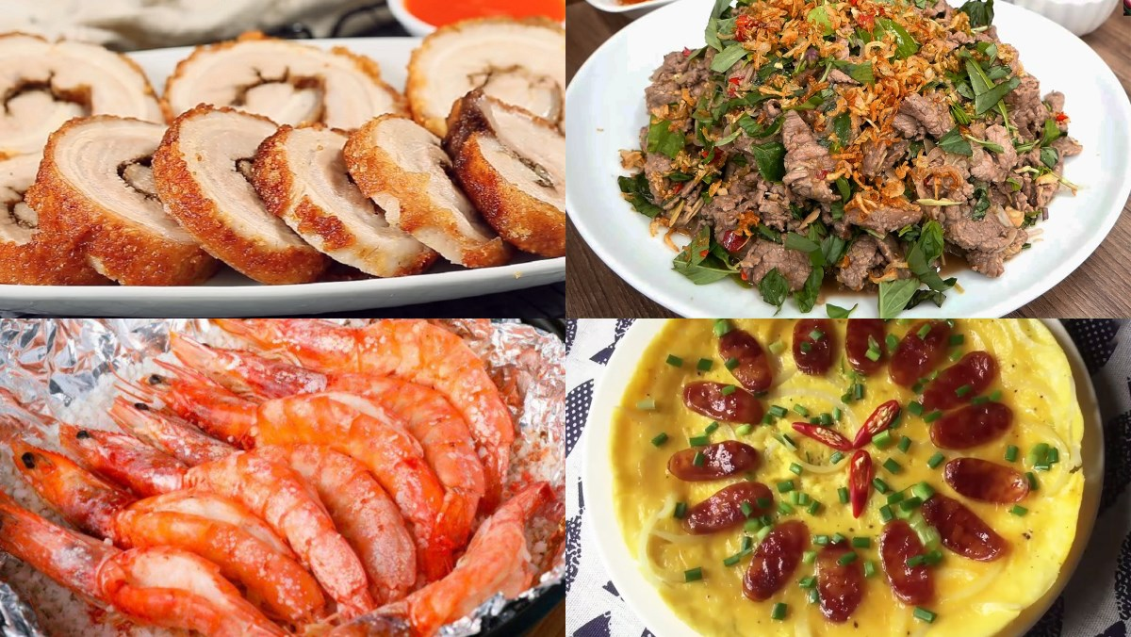
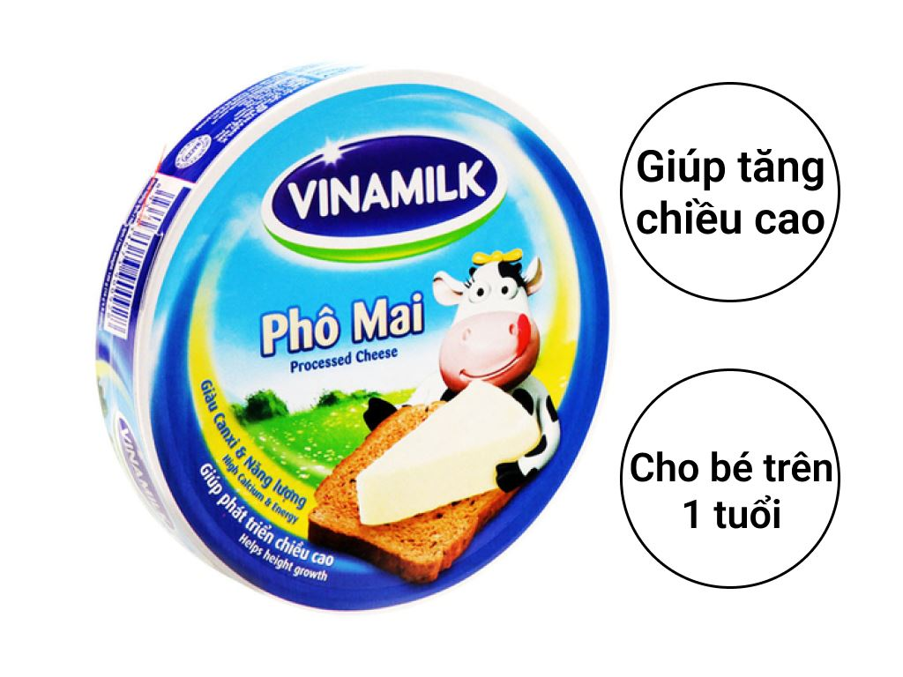
Thực phẩm
Sản phẩm từ sữa

Slide 6
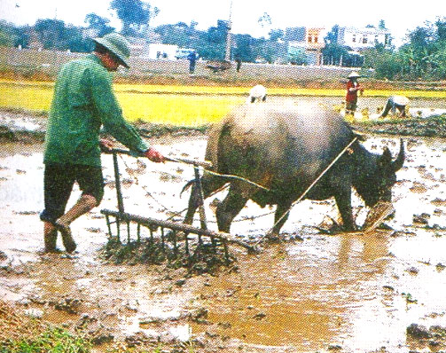
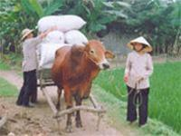
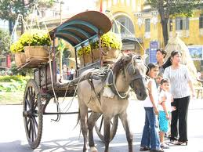
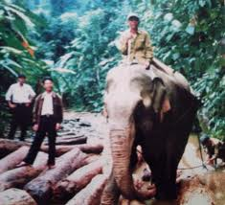
Trâu kéo cày
Bò kéo xe
Ngựa kéo xe
Voi kéo gỗ

Slide 7
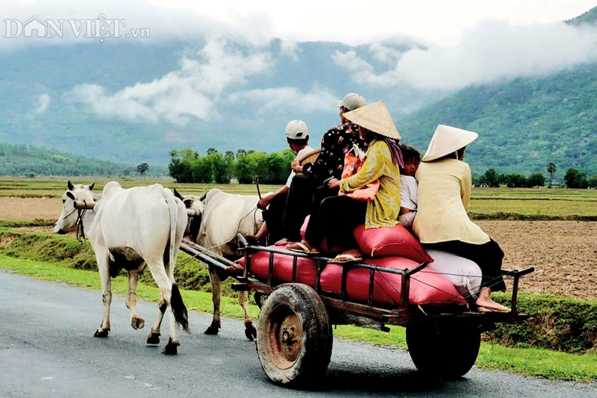
Cung cấp sức kéo

Slide 8
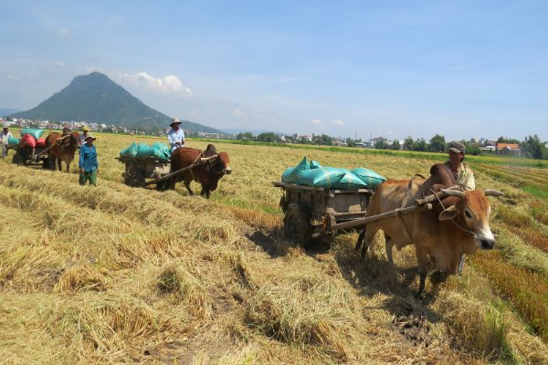
Cung cấp sức kéo

Slide 9
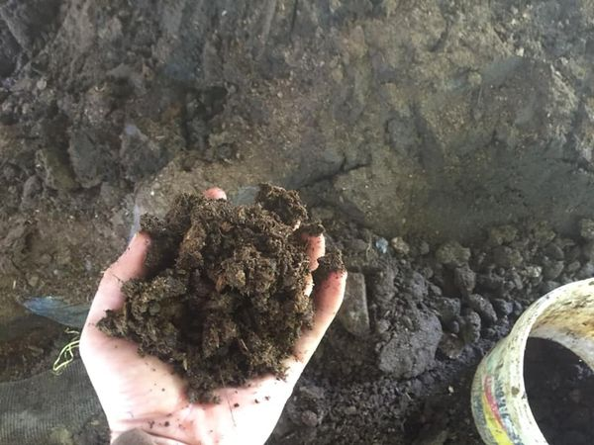
Cung cấp phân bón

Slide 10
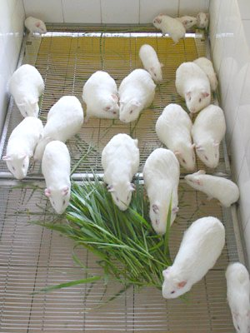
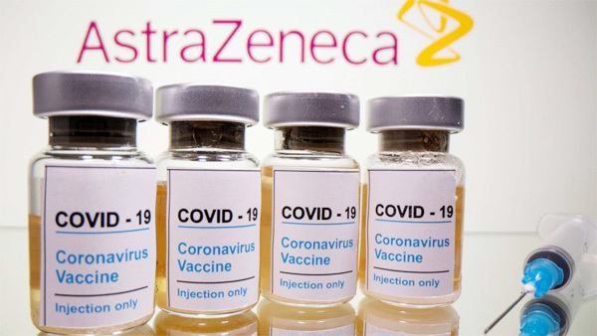
Nuôi chuột bạch
để thí nghiệm
Vắc xin

Slide 11
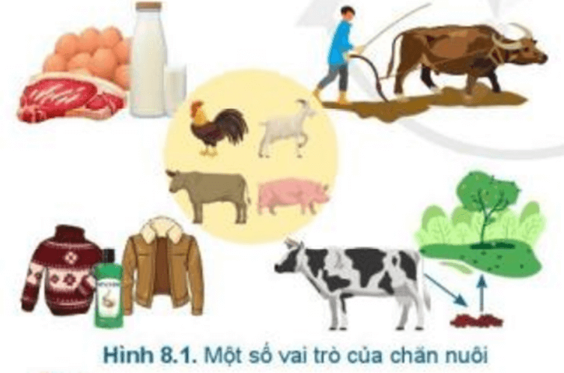
Ngành chăn nuôi có vai trò quan trọng trong nền kinh tế Việt Nam

Slide 12

1.1. Vai trò của chăn nuôi
BÀI 8: NGHỀ CHĂN NUÔI Ở VIỆT NAM
1.Vai trò, triển vọng của ngành chăn nuôi trong nền kinh tế Việt Nam
- Cung cấp thực phẩm (thịt, trứng, sữa...)
- Cung cấp phân bón
- Cung cấp sức kéo (trâu, bò, ngựa...)
- Cung cấp nguyên liệu (lông, sừng, da, xương...)
→ Ngành chăn nuôi có vai trò quan trọng trong nền kinh tế Việt Nam.

Slide 13
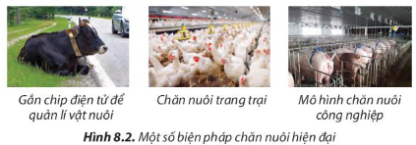
1.2. Triển vọng của ngành chăn nuôi
Quan sát hình 8.2 trang 51 và cho biết: Việc sử dụng những biện pháp chăn nuôi hiện đại giúp ngành chăn nuôi phát triển như thế nào?

Slide 14
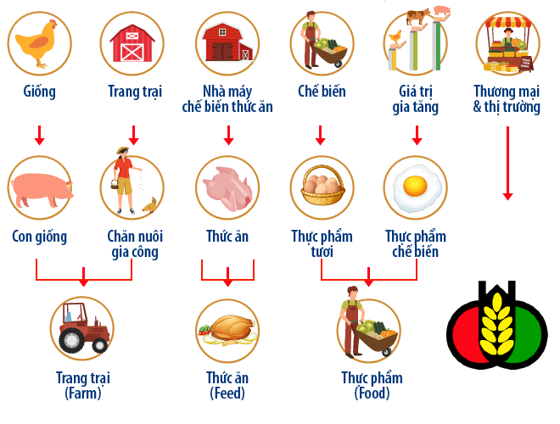
1.2 Triển vọng của ngành chăn nuôi
- Tạo liên kết giữa chăn nuôi, giết mổ và phân phối để tạo ra các sản phẩm chất lượng cao, nhằm bảo vệ an toàn cho người sử dụng.

Slide 15
1.2 Triển vọng của ngành chăn nuôi
BÀI 8: NGHỀ CHĂN NUÔI Ở VIỆT NAM
1.Vai trò, triển vọng của ngành chăn nuôi trong nền kinh tế Việt Nam
1.1. Vai trò của chăn nuôi
- Ngành chăn nuôi ở Việt Nam phát triển theo hướng công nghiệp hóa, hiện đại hóa.
- Tạo liên kết giữa chăn nuôi, giết mổ và phân phối để tạo ra các sản phẩm chất lượng cao, nhằm bảo vệ an toàn cho người sử dụng.

Slide 16
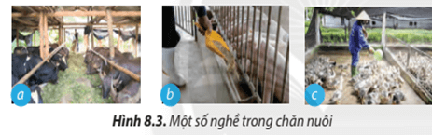
2.Định hướng nghề nghiệp trong lĩnh vực chăn nuôi
2.1. Đặc điểm cơ bản của nghề chăn nuôi
- Hãy kể tên các nghề phổ biến trong chăn nuôi ?
- Các nghề này có đặc điểm cơ bản gì ?

Slide 17
2. Định hướng nghề nghiệp trong lĩnh vực chăn nuôi
BÀI 8: NGHỀ CHĂN NUÔI Ở VIỆT NAM
1. Vai trò, triển vọng của ngành chăn nuôi trong nền kinh tế Việt Nam
2.1. Đặc điểm cơ bản của nghề chăn nuôi
Một số nghề phổ biến trong lĩnh vực chăn nuôi:
- Nhà chăn nuôi: Nghiên cứu về giống vật nuôi, kĩ thuật nuôi dưỡng, chăm sóc, phòng bệnh, trị bệnh...
- Nhà tư vấn nuôi, trồng thủy sản: Hỗ trợ kĩ thuật nuôi dưỡng, chăm sóc, phòng dịch bệnh, chính sách quản lí nuôi trồng...
- Bác sĩ thú y: Chăm sóc, theo dõi sức khỏe, chuẩn đoán, điều trị, tiêm phòng cho vật nuôi, tư vấn sức khỏe, dinh dưỡng, thức ăn...

Slide 18
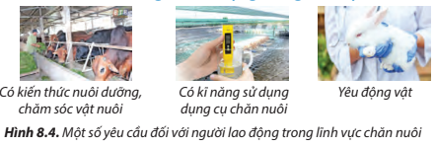
2.2. Yêu cầu đối với người lao động trong lĩnh vực chăn nuôi

Slide 19
2. Định hướng nghề nghiệp trong lĩnh vực chăn nuôi
BÀI 8: NGHỀ CHĂN NUÔI Ở VIỆT NAM
1. Vai trò, triển vọng của ngành chăn nuôi trong nền kinh tế Việt Nam
2.1. Đặc điểm cơ bản của nghề chăn nuôi
2.2. Yêu cầu đối với người lao động trong lĩnh vực chăn nuôi
Có kiến thức nuôi dưỡng, chăm sóc vật nuôi.
Có kĩ năng sử dụng và bảo quản các thiết bị, dụng cụ chăn nuôi.
Có tinh thần trách nhiệm, yêu nghề và yêu động vật.

Slide 20
LUYỆN TẬP
Câu 1. Nguyên liệu nào của ngành chăn nuôi được dùng để sản xuất các sản phẩm ở hình 8.5?
Câu 2. Hãy cho biết các biện pháp chăn nuôi hiện đại được thể hiện trong mỗi trường hợp ở hình 8.6?
- Chăn nuôi trang trại
- Chăn nuôi công nghiệp
- Ứng dụng công nghệ cao trong chăn nuôi

Slide 21
TRÒ CHƠI: AI LÀ TRIỆU PHÚ
Câu 1: Theo em, đâu không phải yêu cầu chính đối với người lao động trong lĩnh vực chăn nuôi?
A. Có kiến thức nuôi dưỡng C. Biết sử dụng dụng cụ chăn nuôi
B. Có năng khiếu ăn nói D. Yêu quý động vật nuôi
Câu 2: Chọn đáp án sai: Ở Việt Nam, ngành chăn nuôi đang chuyển dần sang hướng ...
A. Chăn nuôi nhỏ lẻ C. Công nghiệp hóa
B. Công nghiệp hóa D. Hiện đại hóa
Câu 3: Theo em, đâu không phải là vai trò của con gà?
A. Cung cấp thực phẩm C. Cung cấp nguyên liệu
B. Cung cấp phân bón D. Cung cấp sức kéo

Slide 22
TRÒ CHƠI: AI LÀ TRIỆU PHÚ
Câu 4: Đâu không phải là vai trò của ngành chăn nuôi?
A. Cung cấp thực phẩm
B. Cung cấp sức kéo
C. Cung cấp nhiên liệu
D. Cung cấp nguyên liệu
Câu 5: Sản phẩm nào sau đây không lấy nguyên liệu của ngành chăn nuôi để sản xuất?
A. Bình gốm B. Áo da C. Lược ngà D. Cuộn bông

Slide 23
VẬN DỤNG
Hãy cho biết những nghề trong lĩnh vực chăn nuôi đang được phát triển ở địa phương em. Giải thích nguyên nhân?

Slide 24
HƯỚNG DẪN VỀ NHÀ
- Ghi nhớ kiến thức vừa học.
- Hoàn thành bài tập phần vận dụng
- Tìm hiểu thêm về ngành chăn nuôi công nghệ cao
- Xem trước nội dung bài 9

